Slide 1
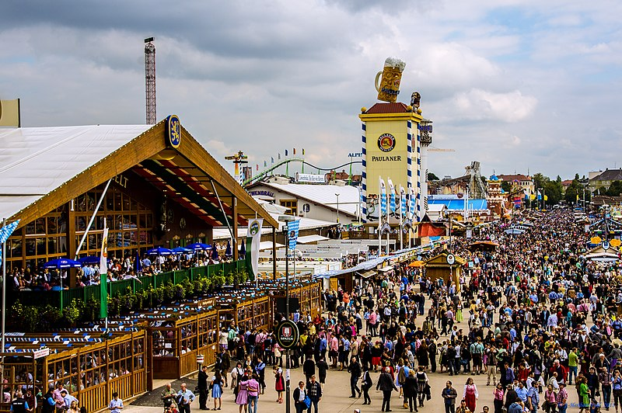
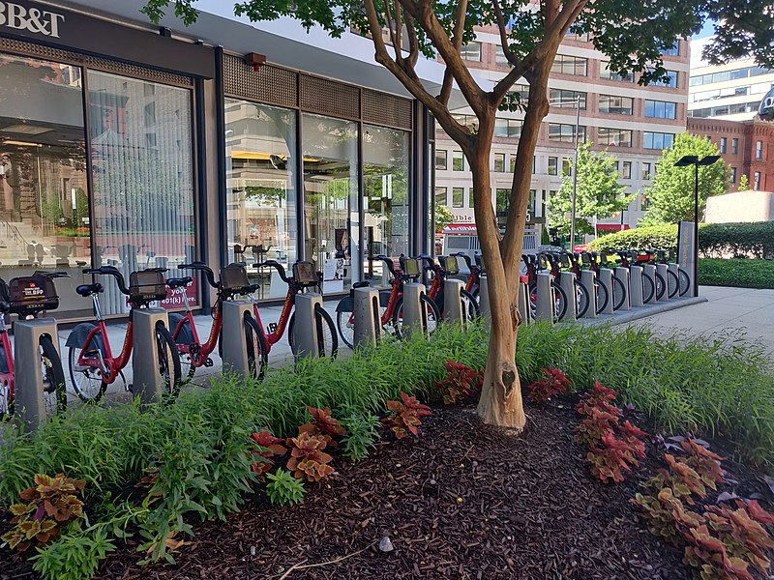
Es gibt |es/da ist, es/da sind
Grammatik
As you know es gibt means ‘there is’ and ‘there are’. It is a general statement that something exists:
Remember! Es gibt is followed by Row 2 (accusative) as are most verbs.
Es gibt viele schöne Städte in Deutschland.
Es gibt auch einen bekannten Fluss, den Rhein.
Gibt es Fragen?
Es gibt ein Problem!
Was gibt’s?
Also use es gibt for some frequent expressions:
Use es ist, da ist (singular) or es sind, da sind (plural) to point out what there is in a specific place at a specific moment in time:
Es sind viele Leute auf dem Foto!
Da ist ein Baum rechts und da sind Fahrräder links!
Sein is always followed by Row 1 (nominative).
Notes:
Timing: 3 minutes Aim: To explain when to use about es gibt, es ist/da ist, es sind/da sind Procedure:
1. Click through to present the information.
2. Elicit English and/or German meanings as appropriate.
Image Sources:
https://commons.wikimedia.org/wiki/File:Bike_share_with_tree_.jpg
https://commons.wikimedia.org/wiki/File:O%27zapft_is!_M%C3%BCnchens_5_Jahreszeit_hat_begonnen_-_O%27zapft_is!_Munich_5_season,_the_Oktoberfest_has_begun_(9855483374).jpg
https://commons.wikimedia.org/wiki/File:Pointing_hand_cursor_vector.svg

Slide 2
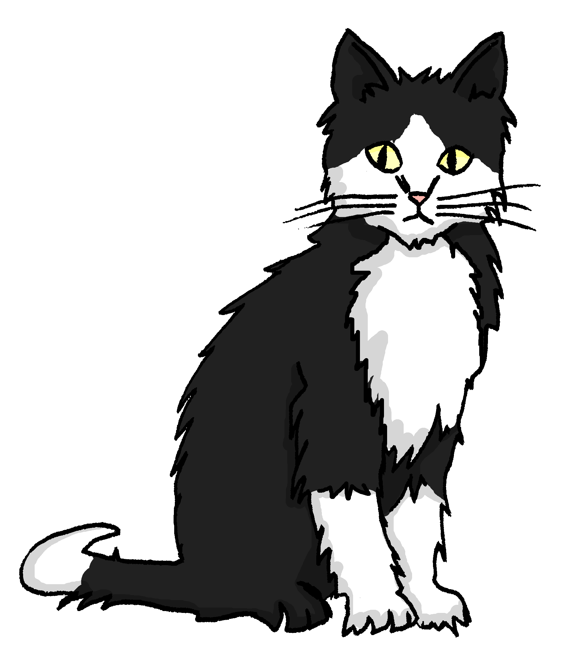
Es gibt (existence) |da ist (location)
Mia und Alastair tauschen Fotos über WhatsApp.
lesen
Lies und unterscheide zwischen es gibt, oder da ist.
die Eiche - oak
Schnitzel, aber ich esse kein Fleisch! ☺
Ja, sicher kennst du den Bodensee?
Da sind viele schöne Orte.
Hi Alastair! ______ein schöner Baum auf dem Foto!
Ja, sicher kennst du den Bodensee?
_______viele schöne Orte.
Hi Alastair! Da ist ein schöner Baum auf dem Foto!
Du machst Fotos immer auf deiner Weise. ☺
Du bist in der Minderheit! Fleisch-essen ist nur menschlich, Mia!
Danke. Deine Fotos wirken auch speziell. Ich spüre, es geht dir nicht so gut…
Stimmt. ______ auch einen Nationalbaum in Deutschland?
Stimmt. Gibt es auch einen Nationalbaum in Deutschland?
Ich mag lieber
deine Berliner Gebäudefotos. Und das Foto von
Mieze – hast du
sie auf diesen
Tisch gesetzt?
Mmm… Siehst du? ______der Rhein, der große Fluss, weißt du?
Mmm… Siehst du? Da ist der Rhein, der große Fluss, weißt du?
Müde. Aber ____nur einen Tag bis zum Wochenende ☺
Ja, auch die Eiche*!
Müde. Aber es gibt nur einen Tag bis zum Wochenende ☺
____ gutes Essen bei dir heute abend?
Gibt es gutes Essen bei dir heute abend?
Ja. _______auch viele Seen in Deutschland?
Ja. Gibt es auch viele Seen in Deutschland?
Ach, da ist der Hund! Ich muss weg. Tschüss.
Ach, ______der Hund! Ich muss weg. Tschüss.
Notes:
This is the Higher version of the task.
Timing: 7 minutes Aim: to practise distinction between es gibt and da ist/sind in the written modality; to practise written comprehension of some of this week’s new and revisited vocabulary. Procedure:
Read the task instruction with students – elicit the meaning of unterscheide, which is on this week’s revisited vocabulary list.
Students read each message and select es gibt or da ist/sind for each gap.
Click to reveal the answers.
Clarify any misconceptions.
Elicit English meanings of the 10 underlined words. Note that Higher tier only vocabulary is in orange font.

Slide 3
Es gibt (existence) |da ist (location)
Mia und Alastair tauschen Fotos über WhatsApp.
lesen
Lies. Ist das es gibt, oder da ist?
die Eiche - oak
Schnitzel, aber ich esse lieber kein Fleisch! ☺
Ja, sicher kennst du den Bodensee?
________viele schöne Orte.
Hi Alastair! ______ein schöner Baum auf dem Foto!
Ja, sicher kennst du den Bodensee?
Da sind viele schöne Orte.
Hi Alastair! Da ist ein schöner Baum auf dem Foto!
Du machst Fotos immer auf deiner Weise. ☺
Stimmt. Gibt es auch einen Nationalbaum in Deutschland?
Fleischessen ist ganz normal, Mia!
Danke. Deine Fotos sind auch toll. Geht’s dir gut?
Stimmt. ______auch einen Nationalbaum in Deutschland?
Ich mag lieber
deine Gebäudefotos. Und das Foto von
Mieze – hast du
sie auf diesen
Tisch gesetzt?
Mmm… Siehst du? ______der Rhein, der große Fluss, weißt du?
Mmm… Siehst du? Da ist der Rhein, der große Fluss, weißt du?
Ich bin müde. Aber es gibt nur einen
Tag bis zum Wochenende ☺
Ich bin müde. Aber ________nur einen
Tag bis zum Wochenende ☺
Ja, auch die Eiche*!
Gibt es gutes Essen bei dir heute abend?
_____gutes Essen bei dir heute abend?
Ja. ______auch viele Seen in Deutschland?
Ja. Gibt es auch viele Seen in Deutschland?
Ach, da ist der Hund! Ich muss weg. Tschüss.
Ach, ______der Hund! Ich muss weg. Tschüss.
Notes:
This is the Foundation version of the task.
Timing: 7 minutes Aim: to practise distinction between es gibt and da ist/sind in the written modality; to practise written comprehension of some of this week’s new and revisited vocabulary. Procedure:
Students read each message and selelct es gibt or da ist/sind for each gap.
Click to reveal the answers.
Clarify any misconceptions.
Elicit English meanings of the 10 underlined words. Note that Higher tier only vocabulary is in orange font.

Slide 4
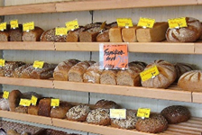
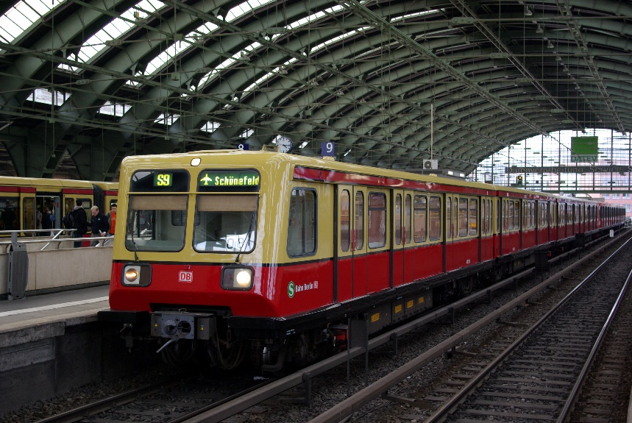
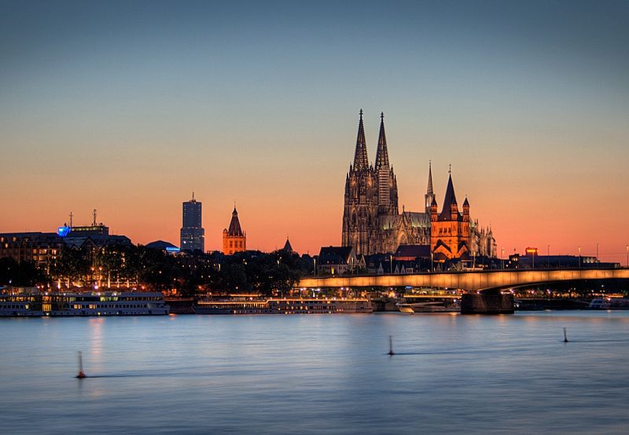
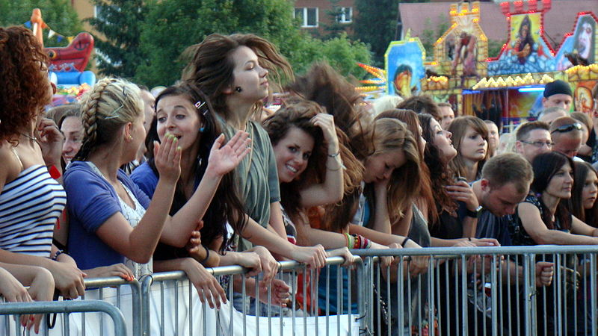
Deutschland in Bildern
1
2
3
4
Notes:
Timing: 5 minutes
Aim: to practise use of es gibt | da ist in relation to images in the oral modality.
Procedure:
Teacher to ask questions in turn and elicit answers orally. Allow for a variety of answers.
Was seht ihr auf den Bildern? ODER Was seht ihr auf Bild 1, 2, 3, 4 - Elicit – da/hier ist/sind – allow a variety of answers
Gibt es deutsches Essen, das ihr mögt? Elicit – es gibt / es gibt kein…. – allow a variety of answers.
Gibt es gutes Essen hier in der Schule?
Auf Bild 2 seht ihr eine S-Bahn in Berlin. Kann man dort nur mit der S-Bahn fahren? Elicit nein. Es gibt …U-Bahn, Busse, Züge, Fahrräder usw.
Gibt es viel zu sehen in Berlin?
Auf Bild 3 seht ihr die Stadt Köln. Was seht ihr auf dem Bild? Elicit da ist/sind
Es gibt viel zu tun in Köln. Gibt es viel zu tun hier in (insert name of town/city)? Elicit es gibt …
Auf Bild 4 seht ihr ein Fest. Gibt es viele Feste hier in (England oder insert name of town/city)?
Image attribution: Nick Gray, CC BY-SA 2.0 via Wikimedia Commons
https://commons.wikimedia.org/wiki/File:Neighborhood_Bread_Shop,_2009.jpg
Johannes Fielitz, CC BY-SA 3.0 via Wikimedia Commons
https://commons.wikimedia.org/wiki/File:DB_S-Bahn_Berlin_485_121.jpg datort, CC BY 2.0 DE via Wikimedia Commons
https://commons.Wikimedia.org/wiki/File:Über den Rhein.jpg
Silar, CC BY-SA 4.0 via Wikimedia Commons
https://commons.wikimedia.org/wiki/File:Volksfeste_von_den_Beskiden_-_In_feierlaune.JPG

